Slide 1

X Simpósio de Contabilidade Aplicada ao Setor Público.
Vitória • ES | 2026

Slide 2
GOVERNANÇA CONTÁBIL DO SETOR PÚBLICO: COMO A CONTABILIDADE
DEIXOU DE SER OPERACIONAL PARA SER ESTRATÉGICA.

Slide 3
Governança Contábil nos Municípios:
Desafios e Oportunidades para uma gestão pública estratégia.
Marcus Vinicius Cunha
Confederação Nacional dos Municípios (CNM)

Slide 4


Quem está falando ...
Mestre em Contabilidade (UnB)
Contador (CRC-BA)
Professor Universitário (PUC/GO)
Analista Técnico Pleno (CNM)
Presidente do Conselho Nacional de Contabilidade Municipal (CNCM)
Experiencia como Controlador Interno de Municípios
Experiencia como Consultor Contábil de Municípios
Mais de 15 anos de experiencia no setor público Municipal
Marcus Cunha
Analista Técnico CNM

Slide 5

Para quem estou falando...

Slide 6
A CONTABILIDADE DOS MUNICIPIOS DO ES ...
RANKING STN
Espírito Santo é o único Estado em que 100% dos Municípios estão classificados nas faixas A e B, não registrando nenhum Município nas categorias C, D ou E.
APROVAÇÃO DE CONTAS
Histórico de aprovações de Contas dos Gestores
CAPAG
43,6% dos municípios capixabas estão classificados em A ou A+. São 34 dos 78 Municípios. Isso significa que quase metade dos municípios do ES apresenta classificação CAPAG nas duas melhores faixas da escala.
CAUC
Aproximadamente 80% dos Municípios com todos os itens adimplentes.

Slide 7
Um caso para reflexão ...
Resposta:
Temos uma boa parte da infraestrutura contábil, mas não necessariamente governança.
O Município da Ponte Quebrada
      Imagine uma prefeitura com:
      Contabilidade excelente;
      SIAFIC funcionando;
      Siconfi sem inconsistências;
      RREO correto;
      RGF correto;
      balanços adequados.
Mas...
      A Secretaria de Obras não atualizou adequadamente os contratos.
      O Patrimônio não possui inventário confiável.
      O setor de compras não conversa adequadamente com o financeiro.
      O gestor não consulta os relatórios contábeis antes de tomar decisões.
Porque governança exige que a informação percorra toda a cadeia até chegar à decisão.
Pergunta:
Temos boa contabilidade ou boa governança?

Slide 8
Mais reflexões
Conformidade ... Uso da Informação ...
A CONFORMIDADE COMPROVADA VEM DA COBRANÇA DO SISTEMA DE CONTROLE OU DO COMPROMISSO COM A QUALIDADE DA INFORMAÇÃO E COM O RESULTADO DAS POLITICAS PÚBLICAS ?
A CONFORMIDADE COMPROVADA TEM PROPORCIONADO O QUE AOS MUNICIPIOS DO ES ?
EXISTEM GANHOS REAIS E MENSURÁVEIS PARA O SISTEMA DE CONTABILIDADE E AOS CONTADORES MUNICIPAIS ?
COM TODOS ESSES BONS INDICADORES MEU GESTOR TEM SE VALIDO DAS MINHAS INFORMAÇOES PARA TOMAR DECISÃO ?

Slide 9




O Contabilidade tradicional ...
PATRIMÔNIO MODIFICADO
RECONHECER
MENSURAR
EVIDENCIAR
PATRIMÔNIO
CONTABILIDADE
CONTABILIDADE
ATOS E FATOS
PROCESSAMENTO
OUTPUTS
INPUTS

Slide 10
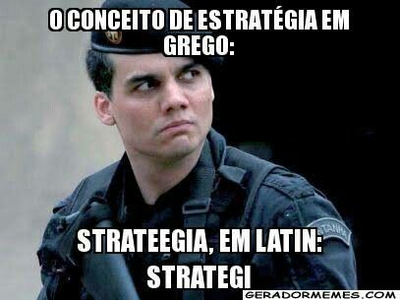
A estratégia contábil e seus fluxos...
O contador tradicional:
Registra → demonstra → presta contas.
O contador estratégico:
Registra → valida →integra → interpreta → comunica →influencia a decisão.

Slide 11


O MUNICIPIO MUDOU ... A CONTABILIDADE PÚBLICA MUNICIPAL TAMBÉM PRECISA MUDAR .

Slide 12
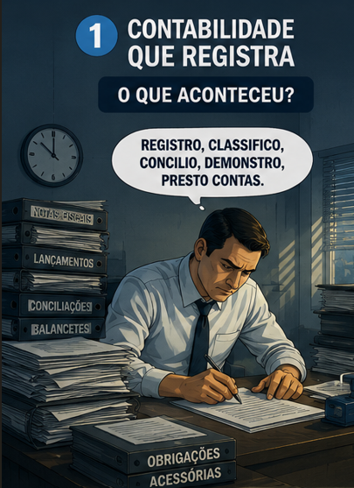
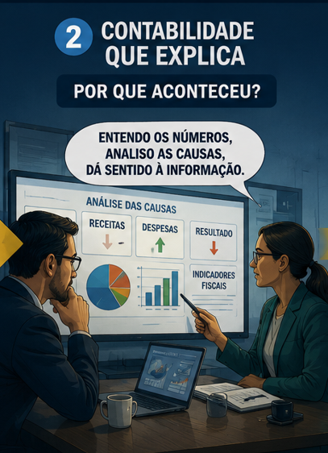

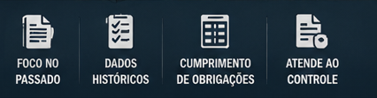



Slide 13


Slide 14
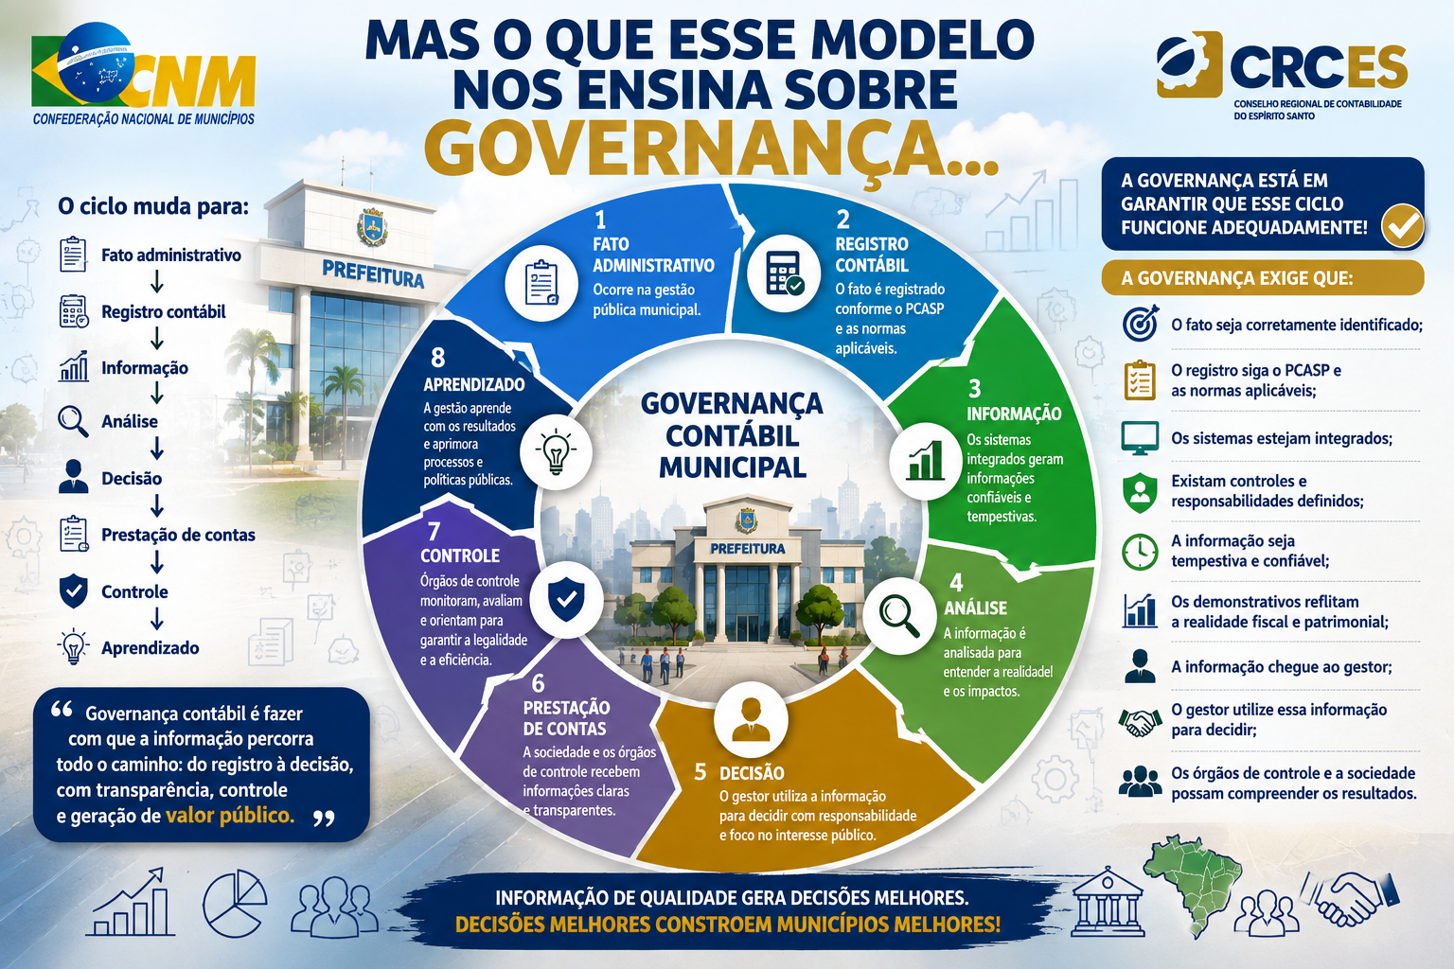

Slide 15

Pilares da Governança Contábil
Pilar | Pergunta fundamental
Estratégia | A contabilidade está alinhada às prioridades do município?
Pessoas | Temos profissionais capacitados e responsabilidades claramente definidas?
Processos | Os processos contábeis são padronizados, documentados e controlados?
Tecnologia | Os sistemas produzem informação integrada, íntegra e tempestiva?
Controles | Existem mecanismos para prevenir, detectar e corrigir erros?
Informação para decisão | O prefeito e os secretários realmente utilizam a informação contábil?

Slide 16
Benefícios da boa Governança Contábil...
1. Informação contábil mais confiável
2. Melhor qualidade das decisões do gestor
3. Redução de riscos fiscais e contábeis
4. Integração entre planejamento, orçamento e execução
5. Fortalecimento do controle interno
6. Melhor prestação de contas e transparência
7. Maior eficiência da própria Contabilidade
8. Criação de uma cultura de aprendizagem institucional

Slide 17






O CONTADOR PÚBLICO DE HOJE ...
QUAL O PODER INFORMACIONAL DA CONTABILIDADE
IPC´S
PIPCP
MDF
SIOPE
MCASP
CONTABILIDADE MUNICIPAL
SIOPS
CF 88
NORMAS TC´S
LRF
IPSAS
SADIPEM
ÚTIL A TODA GESTÃO
LEI 4.320/64
ATUALIZADO E COMPROMETIDO

Slide 18

Temos muita informação, mas nem sempre temos governança
Quem transforma tudo isso em decisão?
SIAFIC →
PCASP →
MSC →
Siconfi →
RREO →
RGF →
DCA →
DCASP →
Portal da Transparência →
Tribunal de Contas.

Slide 19
MAS ...
O QUE ESSA TEORIA PODE ME AJUDAR NO DIA A DIA NO MEU MUNICÍPIO ?
NÃO TENHO TEMPO PARA CONCEITOS QUE NÃO ME AJUDAM A FECHAR MINHAS CONTAS ?
ONDE VOU APLICAR ISSO NO MEU MUNICÍPO?
MEU PREFEITO SÓ QUER SABER DAS CONTAS APROVADAS ?
MINHA EQUIPE É REDUZIDA E SE EU PARAR PARA IMPLATAR ALGO NÃO DOU CONTA ?
A ORIENTAÇÃO QUE MEU GESTOR ESCUTA É A DO TRIBUNAL DE CONTAS ?

Slide 20
Informação não é decisão
DADO → INFORMAÇÃO → CONHECIMENTO → DECISÃO
DADO
R$ 12 milhões em caixa
↓
INFORMAÇÃO
R$ 12 milhões disponíveis, mas existem compromissos, restos a pagar e recursos vinculados
↓
CONHECIMENTO
A disponibilidade financeira efetivamente livre é muito menor do que o número inicial sugere
↓
DECISÃO
Segurar novas despesas e preservar o equilíbrio fiscal
O prefeito precisava saber que havia R$ 12 milhões — ou precisava saber quanto realmente podia gastar?”

Slide 21
Os desafios da governança contábil nos Municípios
3. Transformar o SIAFIC em instrumento de governança
O desafio não é simplesmente possuir um sistema integrado.
É fazer com que o SIAFIC seja utilizado para garantir:
integração dos dados;
rastreabilidade;
padronização;
tempestividade;
segurança;
qualidade da informação;
controles;
geração de informações gerenciais.
Sistema sem governança vira apenas tecnologia.
1. Mudar a cultura: da obrigação para a informação
Talvez seja o maior desafio.
Contabilidade ainda é percebida como a área que:
“fecha o balanço, envia o Siconfi e atende ao Tribunal de Contas.”
A governança exige outra mentalidade:
A Contabilidade não existe apenas para prestar contas do passado; ela também deve ajudar a administrar o presente e antecipar o futuro.
2. Romper com a fragmentação da informação
A informação nasce em diversos setores:
Planejamento → Orçamento → Licitação → Contrato → Almoxarifado → Patrimônio → Folha → Finanças → Contabilidade → Controle.
O desafio é fazer essas informações conversarem entre si.
Quando cada setor trabalha com sua própria lógica, a Contabilidade recebe informações incompletas, tardias ou inconsistentes.
Governança exige integração.
4. Capacitação permanente dos profissionais
A complexidade normativa aumentou significativamente.
O contador municipal precisa compreender, simultaneamente:
Contabilidade + orçamento + finanças + patrimônio + legislação fiscal + tecnologia + controles + gestão pública.
E há um problema adicional:
A norma muda mais rapidamente do que muitas estruturas municipais conseguem se adaptar.
Portanto, capacitação deixou de ser diferencial e passou a ser requisito de governança.

Slide 22
Os desafios da governança contábil nos Municípios
5. Qualidade dos dados na origem
Um erro muito comum é imaginar que o problema da informação está sempre no lançamento contábil.
Mas a informação contábil é resultado de uma cadeia.
Se o fato administrativo nasceu errado, a contabilidade apenas receberá um fato errado para registrar.
Por isso:
Governança contábil começa antes do lançamento contábil.
7. Fazer a informação chegar à decisão
Esse talvez seja o teste definitivo da governança.
Imagine que o município tenha:
bons sistemas;
bons contadores;
informações corretas;
demonstrações adequadas;
controles;
dados atualizados.
Mas o gestor não utiliza essas informações.
Então podemos ter boa contabilidade, mas ainda não temos boa governança contábil.
6. Conciliar conformidade e utilidade
Outro desafio importante.
É possível cumprir formalmente uma enorme quantidade de obrigações e, ainda assim, produzir pouca informação útil para a gestão.
Por isso, precisamos diferenciar:
Contabilidade para cumprir obrigação
de
Contabilidade para produzir informação útil.
A primeira é necessária.
A segunda é o que caracteriza uma governança contábil madura.

Slide 23
Os desafios da governança contábil nos Municípios
O maior desafio da governança contábil não é produzir mais informação...
É fazer com que ...
                a informação certa,
                chegue à pessoa certa,
                no momento certo,
                para melhorar uma decisão pública.

Slide 24
O contador que sabe onde buscar, como interpretar e como transformar informação em decisão.
NÃO DELEGUE
NÃO SE ESQUIVE
NÃO SE ESCONDA
A MESMA RESPONSABILIDADE QUE DÁ TRABALHO
É A QUE GERA PROTAGONISMO.
E A GOVERNANÇA É PARTE FUNDAMENTAL DESSE ESQUEMA .

Slide 25
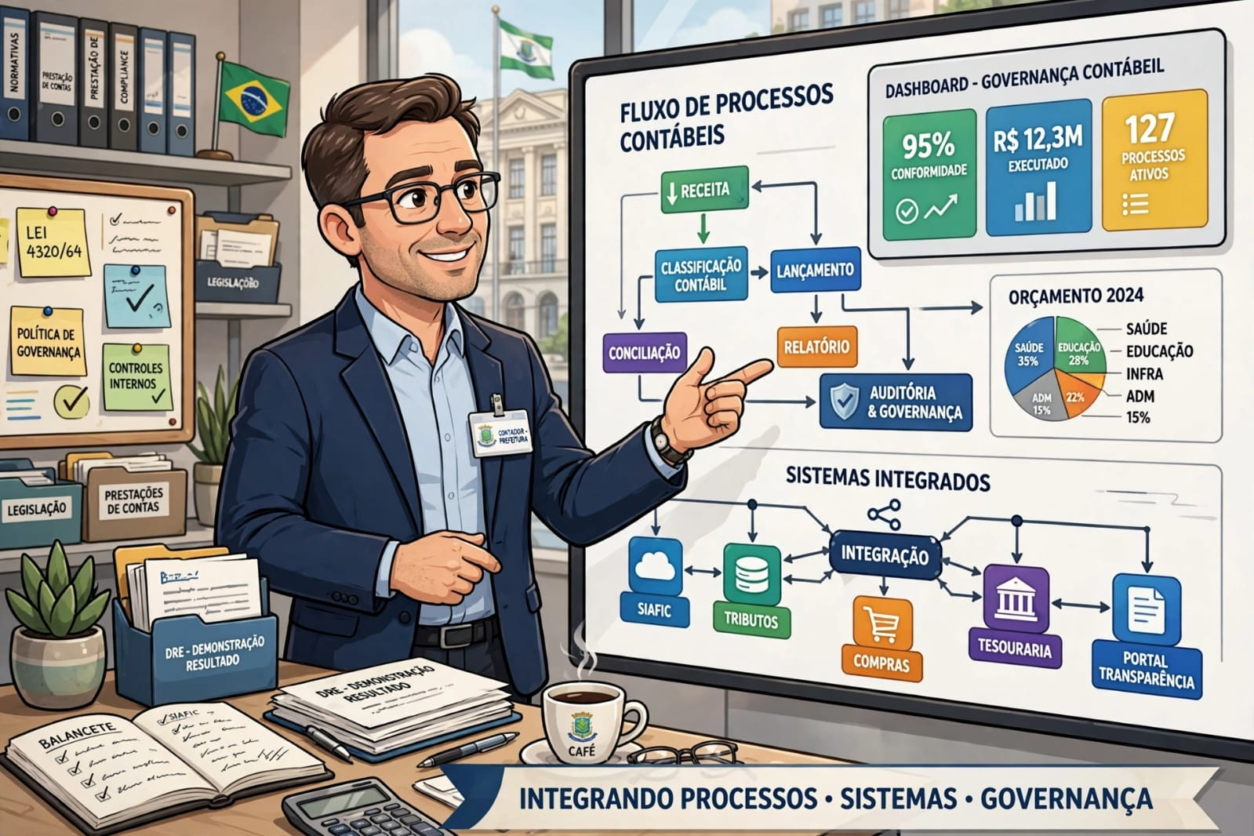
O contador municipal do futuro precisa ser:
  Técnico
  Analista
  Comunicador
  Conhecedor da gestão
  Parceiro do planejamento
  Guardião da informação
  Agente de governança

Slide 26
Governança contábil não é:
❌ burocracia;
❌ excesso de relatórios;
❌ obrigação acessória;
❌ responsabilidade exclusiva do contador.
É:
informação para proteger o município.
informação para proteger o gestor.
informação para melhorar a decisão.
informação para entregar melhores serviços à população.

Slide 27


Slide 28

Será que o maior risco para a contabilidade pública talvez não seja a tecnologia substituir o contador, mas sim o contador não perceber que seu papel está mudando ?!

Slide 29
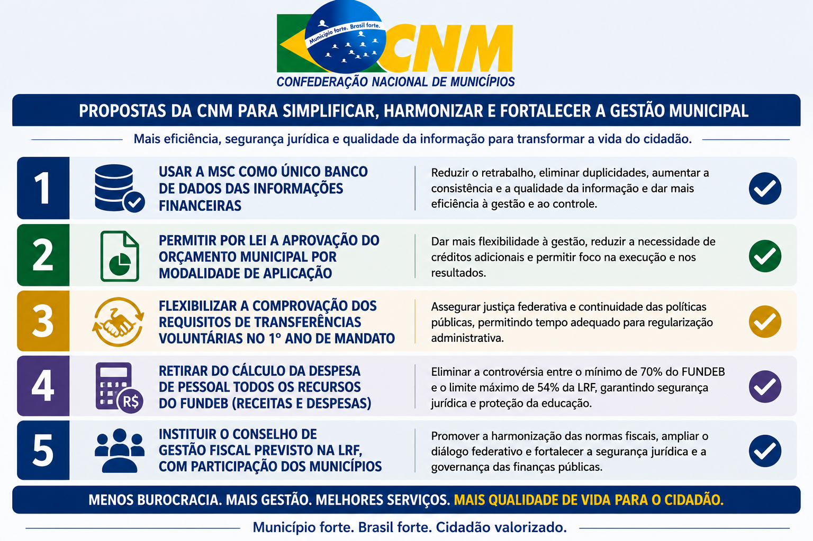

Slide 30


IV CONGRESSO NACIONAL DE CONTABILIDADE MUNICIPAL
https://eventos.cnm.org.br/evento/ivcongressonacionaldecontabilidademunicipal

Slide 31
Um aprendizado de hoje é que …
Uma informação contábil perfeita não garante uma gestão pública perfeita, é preciso ser útil .
Uma gestão pública de alto nível é praticamente impossível sem informação contábil de qualidade.

Slide 32


💼 LinkedIn
https://www.linkedin.com/in/marcus-cunha-73027250/
📚 Lattes
http://lattes.cnpq.br/9862660692973898
📱 WhatsApp
71-99165-5819
Contato CNM
Contabilidade.municipal@cnm.org.br
marcus.santos@cnm.org.br
61-2101-6070

Slide 33
Mensagem …
"O desafio da próxima década não é criar mais normas. É construir um ambiente em que as normas produzam melhores resultados para os Municípios e para os cidadãos”
Marcus Vinicius Cunha

Slide 34
Obrigado!

Slide 35



